Slide 1
Nei til salg av vårt arvesølv - ACER og konsekvenser for natur og klima
Av Erling Solvang, Naturvernforbundets landstyremedlem fra Nordland
Naturvernforbundets formål er å se til at menneskelig aktivitet
ikke overskrider naturens tolegrense
eller skader naturens tjenester

Slide 2
Energipolitikken og nettutviklingsplanen for 2017 er en økologisk katastrofe
- krav om konsekvensutredning
NVE har allerede gitt konsesjon til kabel til Tyskland, som allerede er under bygging.
NVE har ikke stilt krav om utredning i henhold til miljølovgivning – spesielt Vannforskriften og Naturmangfoldloven slik Plan- og bygningsloven forutsettes.
Kabel til England har også fått konsesjon. Naturvernforbundet har krevd at Statnett pålegges å avvente videre utvikling av Englandskabelen inntil en supplerende Konsekvensutredning foreligger.
For NorthConnects kabel til Skottland har Naturvernforbundet krevd at NVE stiller krav om tilleggsutredninger, som også gjør rede for sumvirkninger.

Slide 3
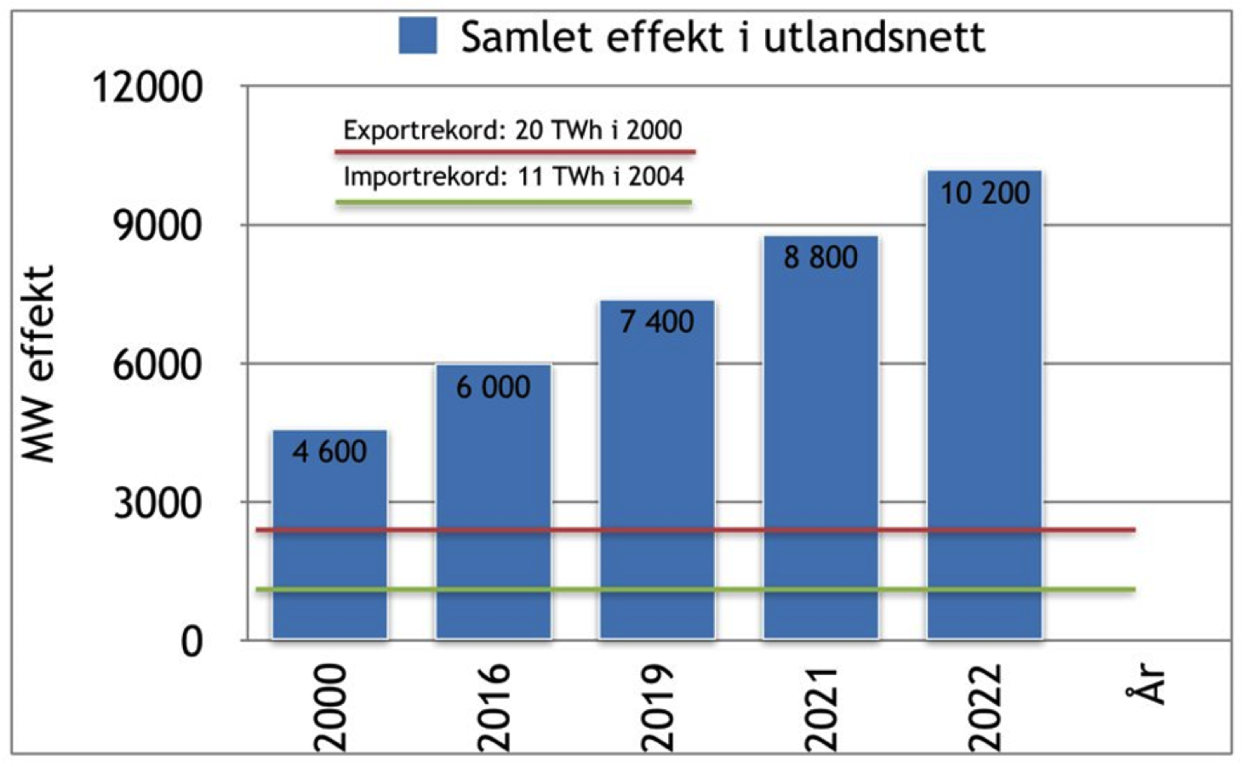

Slide 4
Strategi for at norsk kraft skal videreforedles i industriproduksjon i våre lokalsamfunn
Landsmøtevedtak i Naturvernforbundet 2013 i sak om en ny energipolitikk i Norge:
Den fornybare energien må brukes i Norge slik at klimagassutslippene kuttes og eksporteres indirekte gjennom energiintensive varer og tjenester.
Overskuddskraft bør eksporteres gjennom eksisterende kabler.
.

Slide 5
Strategi for en energipolitikk som ivareta natur- og miljøhensyn
Kunnskap – Kunnskap - Kunnskap
Kunnskap om å ta hensyn til natur, miljø og økosystemenes tjenester
- i industrien
- i lokalsamfunnet
- i storsamfunnet

Slide 6
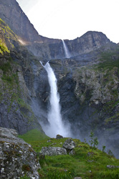
Mardalsfossen

Slide 7
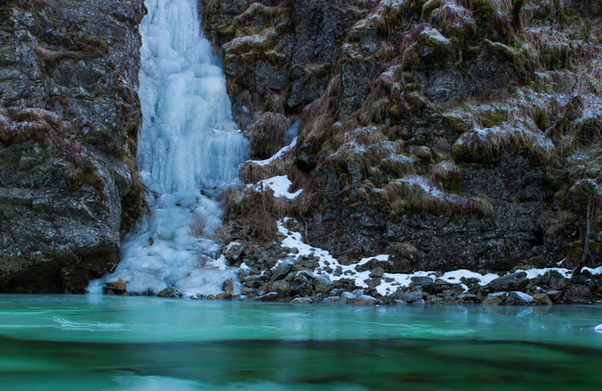
Opo mellom
Skåre og Odda
Notes:
Opo mellom Skåre og Odda

Slide 8
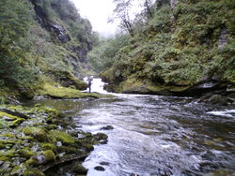
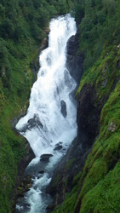
Gjengedalsvassdraget

Slide 9
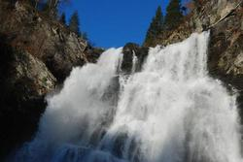
Øystesevassdraget
Notes:
Øytesevassdraget

Slide 10
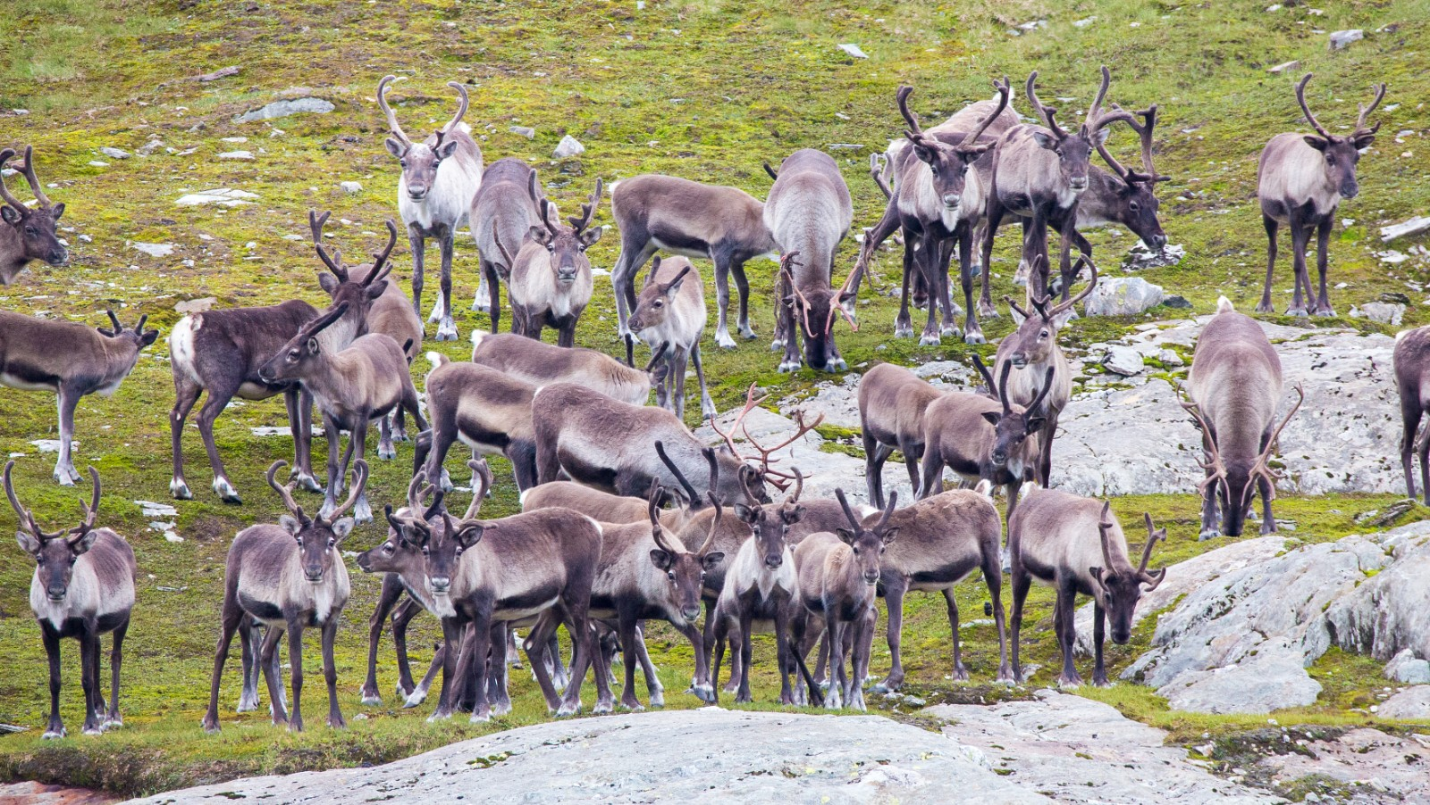
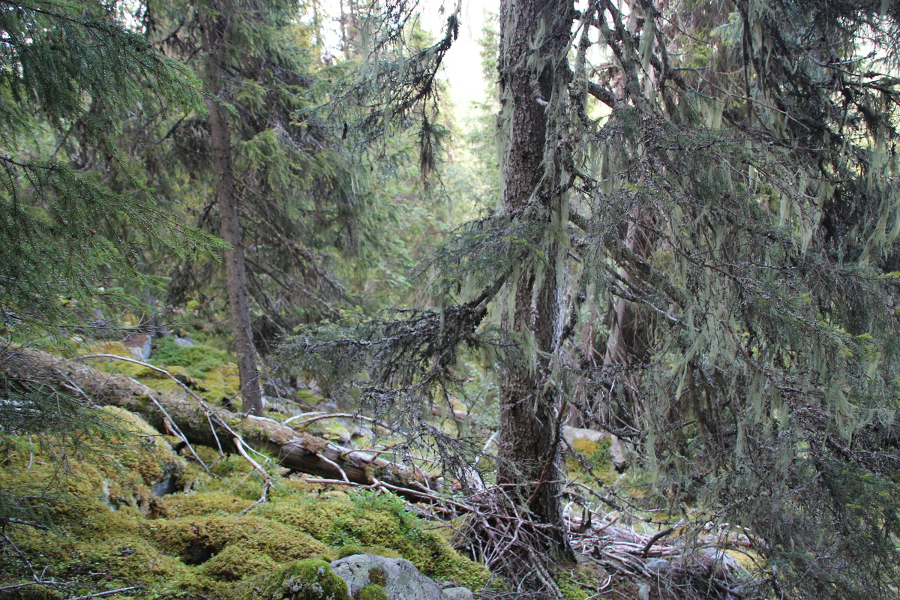
Direktør i Norsk Industri, Stein Lier-Hansen ledet utvalget om
Økosystemtjenester
Økosystemenes direkte og indirekte bidrag til menneskelig velferd
Biologisk mangfold (planter og dyr) er et vesentlig element for alle naturgoder
Notes:
Tjenester uten prislapp
Selv om velferden og livskvaliteten vår er helt avhengig av økosystemtjenester, er mange av dem fellesgoder som ikke omsettes i markeder. De fleste økosystemtjenester har ikke noen markedspris eller prislapp som vi må betale her og nå. Viktige funksjoner i naturen kan dermed bli oversett og ikke tilstrekkelig verdsatt når det tas beslutninger som berører disse, og kostnadene av naturødeleggelser blir derfor først synlige i etterkant av utnyttelse av naturens ressurser.

Slide 11
Økosystemtjenester kan være produkter som
mat,
medisiner,
fiber og brensel,
fellesgoder som vannrensing,
frisk luft,
nedbrytning av avfall (mikroorganismer),
pollinering av planter (humler og bier),
samt rekreasjonsverdier som utsikt og turterreng.

Slide 12
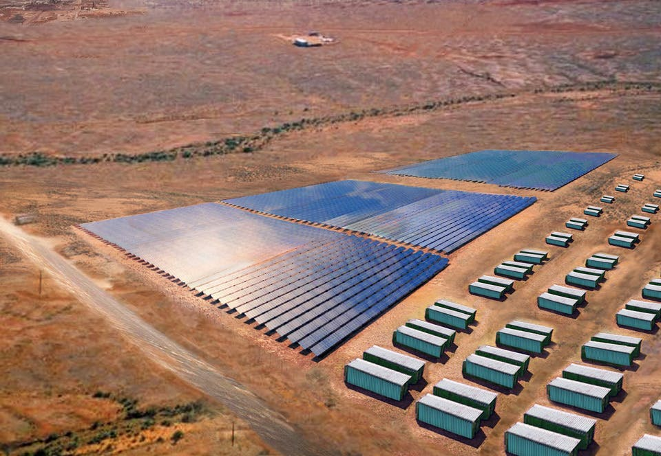
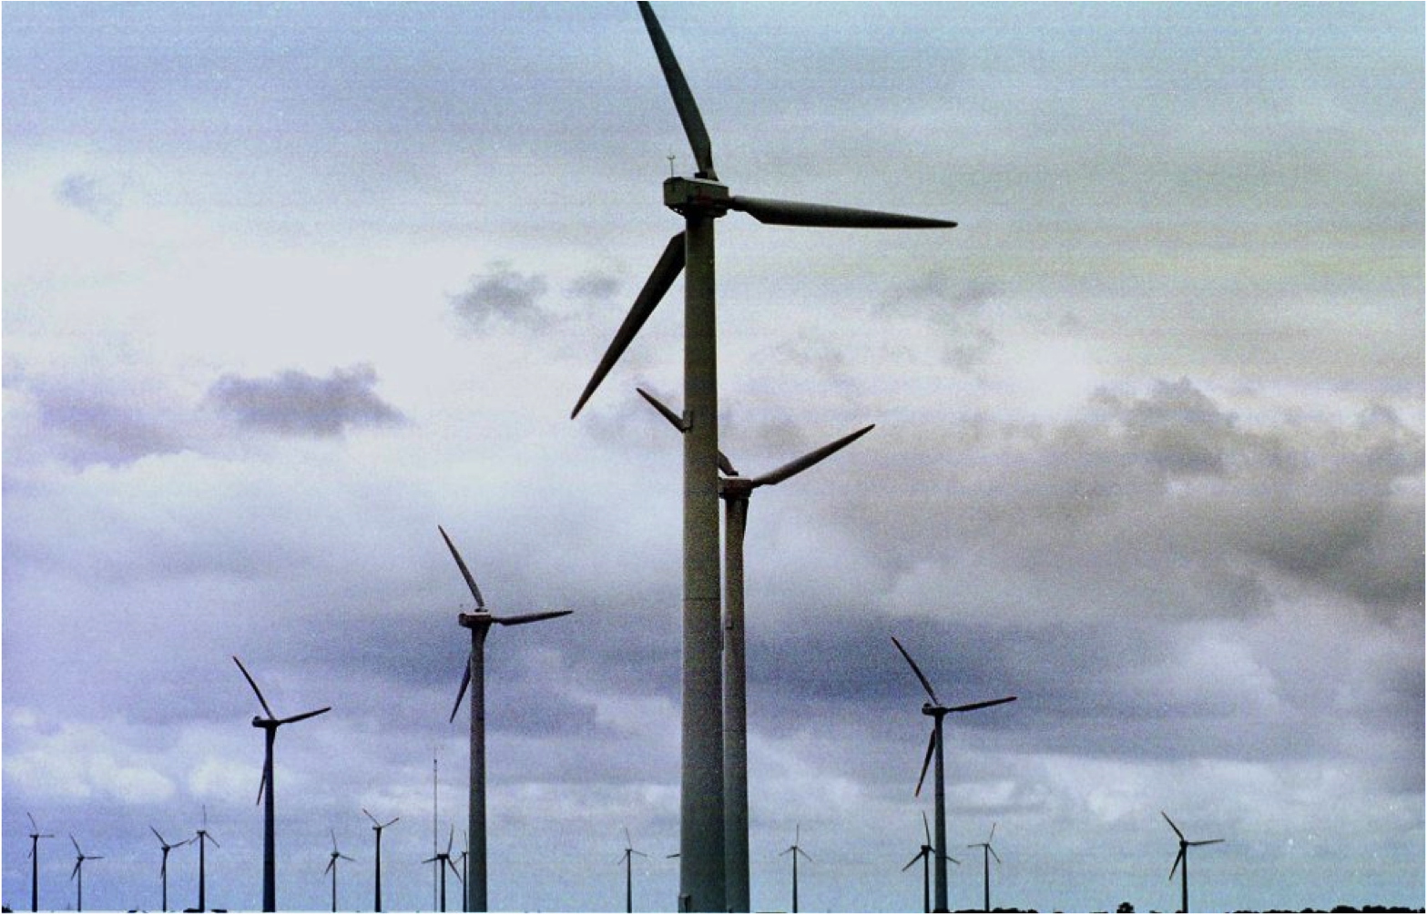
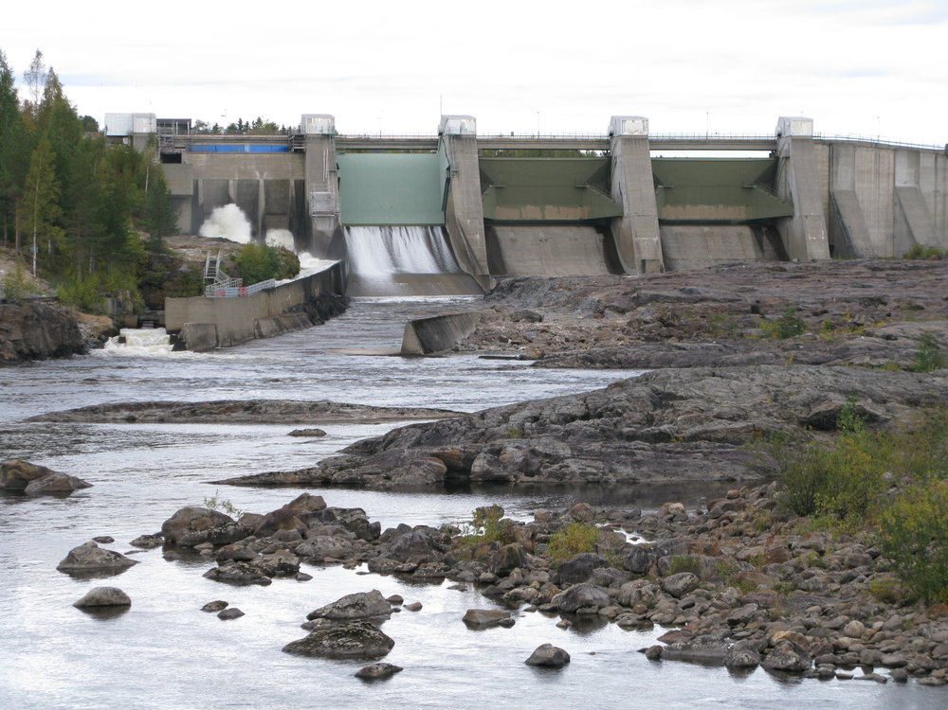
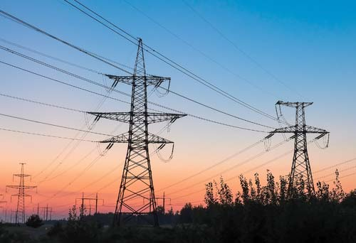
Sol-, vind- og vannkraft defineres ikke som økosystemtjenester

Slide 13
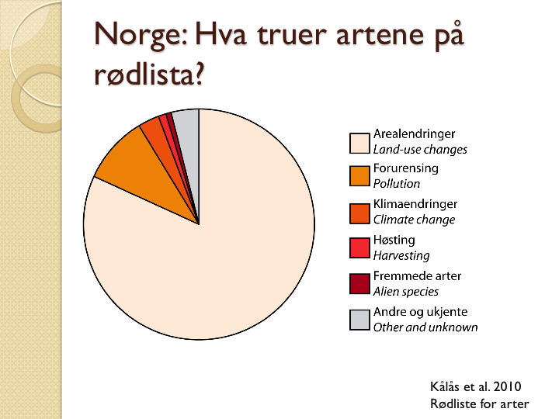
Norge: Hva truer artene på rødlista?
Kålås et al. 2010 Rødlis

Slide 14
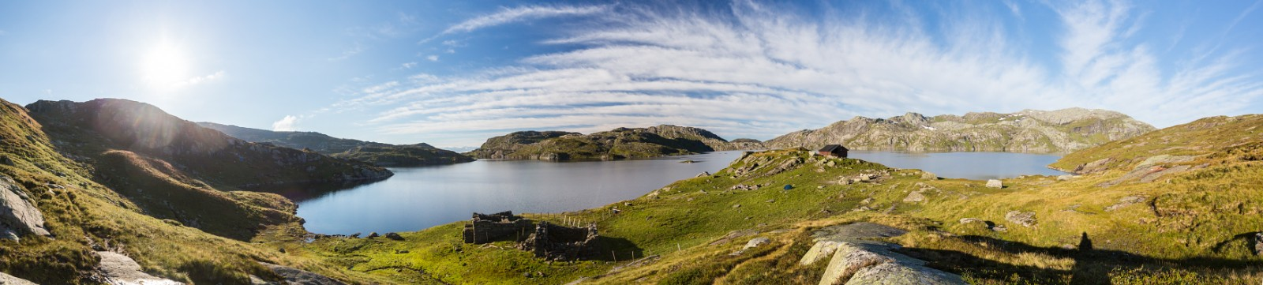
Arter av planter og dyr dør
20 % av artene er på rødlista
Arealendringer desidert største trussel

Slide 15
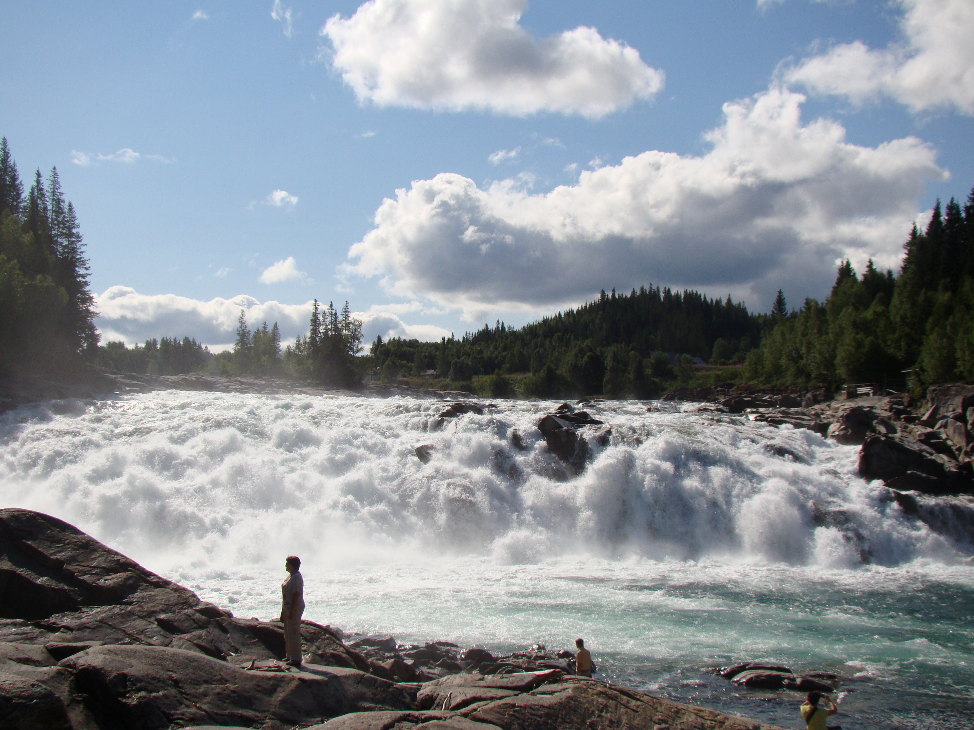
Laksefossen i Vefsna
Vassdragsnaturen er vår regnskog
Det er naturen som er vårt arvesølv
Laksfossen i Vefsna

Slide 16
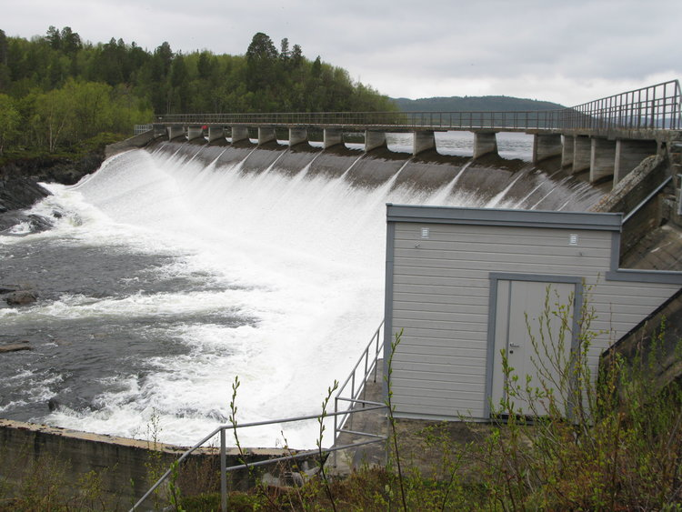
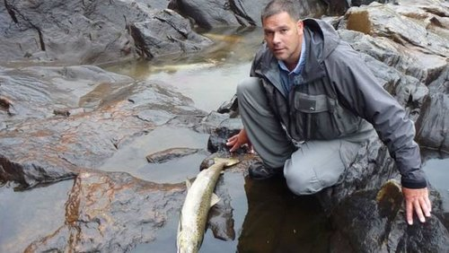
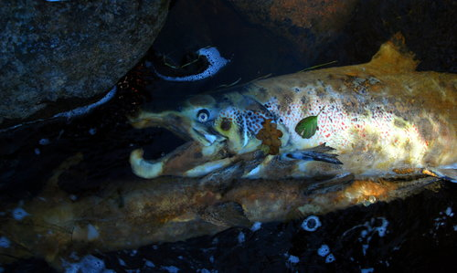
Balansekraft - Brå døgnvise endringer
Vassdragsnaturen får betydelig mer effektkjøring som følge av økt kraftutveksling gjennom Utenlandskablene.
Notes:
Dette må får betydning for Vilkårsrevisjonene.

Slide 17
Konsekvenser av effektkjøring
Stranding av ungfisk, fisk under gyting, insekter og bunndyr, og det medfører reduserte bestander og biologisk produksjon i vassdragene.
Negative effekter på livsvilkårene til bever og oter, mens bunndyr- og fiskespisende fugler kan oppnå både økt/redusert næringstilgang.
Effektkjøring vil kunne komme i konflikt med intensjonene i dagens miljølovgivning – spesielt Vannforskriften og Naturmangfoldloven.
Det er forsket mye på konsekvenser og avbøtende tiltak i laksevassdrag
Kunnskapsmangelen er betydelig for innlandsfisk og akvatiske økosystemer i innlandet.
Ofte og større variasjon i vannstand i magasin kan føre til mer usikker is til ulempe for både folk og dyr.
Notes:
Miljødesign – men ikke god nok:
God miljødesign er mer enn bare laksetrapper og tilpasninger for fisk i vassdragene. God miljødesign skal sikre alt artsmangfold knyttet til vassdraget inkludert sikring og styrking av tilgrensende naturtyper. Særlig viktig er dette for også å kunne sikre sårbare og verdifulle naturtyper for biologisk mangfold, som flommarkskoger, fossesprøytsoner, sumpskoger og elvedeltaer. Per i dag er kunnskapen om disse utfordringene alt for dårlig og viljen til å gjøre grundige nok undersøkelser er ikke til stede i energibransjen. Sektoransvaret for miljø er ikke etablert innenfor energisektoren, noe som gjør at nye kabler og effektkjøring ikke er en bærekraftig løsning slik vi kjenner det i dag.
Per i dag er det kun en art – laks – som er mål for begrepet «God miljødesign» og som danner grunnlaget for Cedrens «Håndbok for miljødesign i regulerte laksevassdrag» (NINA Temahefte 52 – 2013). Å forbedre miljøforholdene for laks er vel og bra, men det er et svært stort artsmangfold i tillegg som lever i og inntil norske vassdrag. Noen får trolig bedret sine forhold av tiltakene myntet på laks, men langt fra alle. Derfor må kunnskapen økes betydelig

Slide 18
Sterke krav i lovverk om at natur og miljøkonsekvenser skal utredes
Naturmangfoldloven
Plan- og bygningsloven; krav til konsekvensutredning etter KU-forskriften.
Vannressursloven
Vannforskriften
Samfunnsnytten vektes mot miljøkonsekvensene

Slide 19
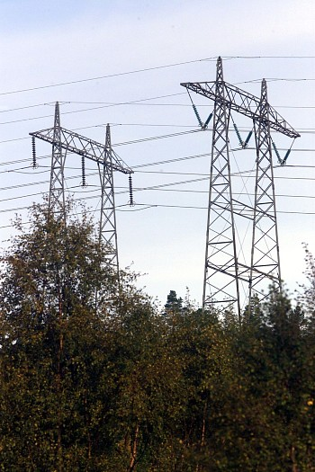
Kraftlinjer på land
Linjenettet på land har ikke stor nok kapasitet for de planlagte utenlandskabler og eksportveksten.
Kraftlinjer er store naturinngrep med konsekvenser for biologisk mangfold, reindrift og friluftsliv.
Naturvernforbundet krever at behovet for kraftlinjer, som følge av utenlandskabler, blir utredet.
Notes:
Monstermaster i Hardanger var opprinnelig begrunnet i forsyningssikkerhet til Sør-Vestlandet. Uavhengige granskninger viste at både Statnett,, NVE og Regneringa tok feil. Landstrøm til oljeplattformene og Utenlandskabler var motivet.

Slide 20
Krav om ny kraftutbygging
Utenlandskablene fører til økt eksport av elkraft.
Kapasitet til å eksportere over halvparten av magasinkasfta vår.
krav om mer vind- og vasskraftutbygging som gir nye arealtap i Norge.
Regjeringen har i bestillingen 2017 til NVE bedt om storstilt utredning av nye landbaserte områder for vindkraftindustri.
Notes:
Planer om stadig mer utbygging av vind- og vannkraft bekymrer. Arealbeslag og arealforringelser er den største årsak til tap av arter, viser svensk forskning. Også i Norge er det påvist at arealendringer er den største trusselen mot arter og naturtyper.
Videre omfattende utbygging av mer vannkraft og landbasert vindkraft i Norge vil ha store negative konsekvenser for naturmiljø, biologisk mangfold, landskap, reindrift og friluftsliv.
Det er også grunn til å stille store spørsmål ved begrunnelsen for at regjeringen i bestilling 9. februar 2017 til NVE har bedt om utredning for storstilt utbygging av ny vindkraft.

Slide 21
EUs energipolitiske målsettinger i dag
Energiunionens fem søyler
2030-strategien
  Minst 40 % reduksjon i klimagassutslipp sammenlignet med 1990-nivå
  Minst 27 % fornybarandel i energibruk i 2030
  Forbedre energieffektivitet med minst 27 % (30 %) sammenlignet med status quo
  Fullt fungerende og sammenkoblet indre energimarked - utenlandskabler
  Økt energisikkerhet

Slide 22
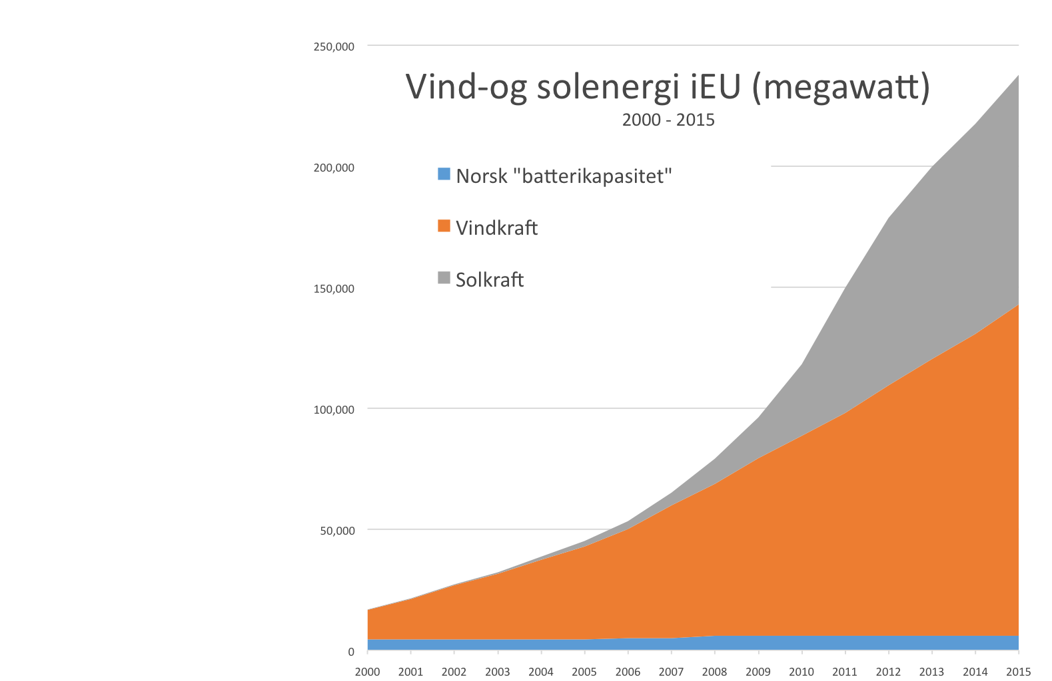

Slide 23
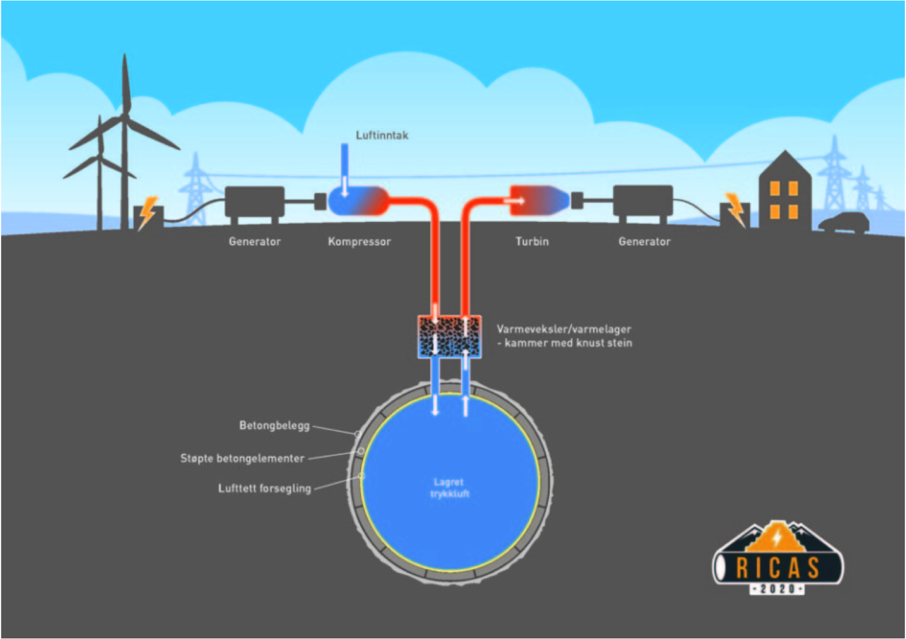

Slide 24
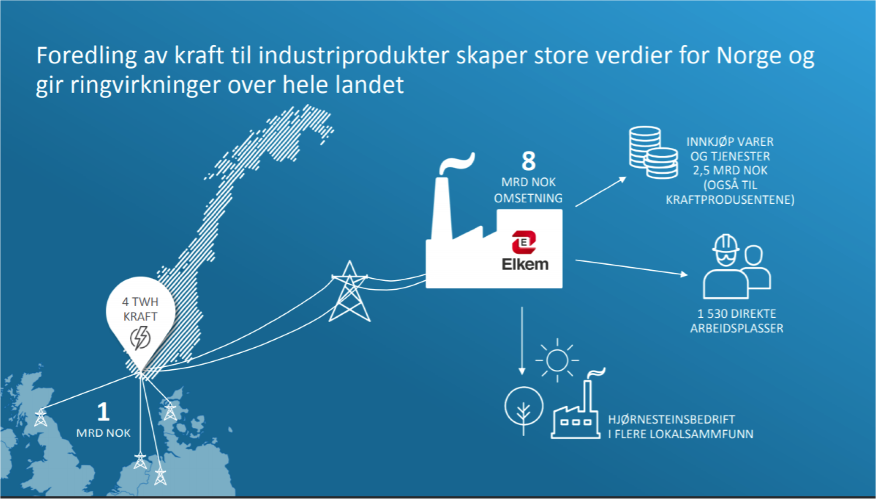

Slide 25
EUs energibyrå
Naturvernforbundets innspill til Stortinget i høringsmøtet om ACER 2. februar:
Energi- og Miljøkomiteen må legge til rette for at Stortinget vedtar en merknad om at regjeringen tar ansvar for at saker på statlig nivå blir utredet i samsvar med bestemmelsene i Naturmangfoldloven, Vannressursloven, Vanndirektivet og godt nok opplyst i forhold til Plan- og bygningslovens bestemmelser om konsekvensutredning.
            muligheten for

Slide 26
Klimaeffekter
Statnett sier selv:
Det er usikkert hvorvidt de europeiske utslippene vil reduseres som følge av flere kabler til utlandet.
Alle vet:
Klimagassutslippene blir redusert dersom den fornybare kraften brukes til å fase ut fossil energi i Norge.
Det er store energitap ved føring av elstrøm over lange avstander.
Notes:
.
Statnett sier selv i sin utredning at det er usikkert hvorvidt de europeiske utslippene vil reduseres som følge av flere kabler til utlandet.

Slide 27
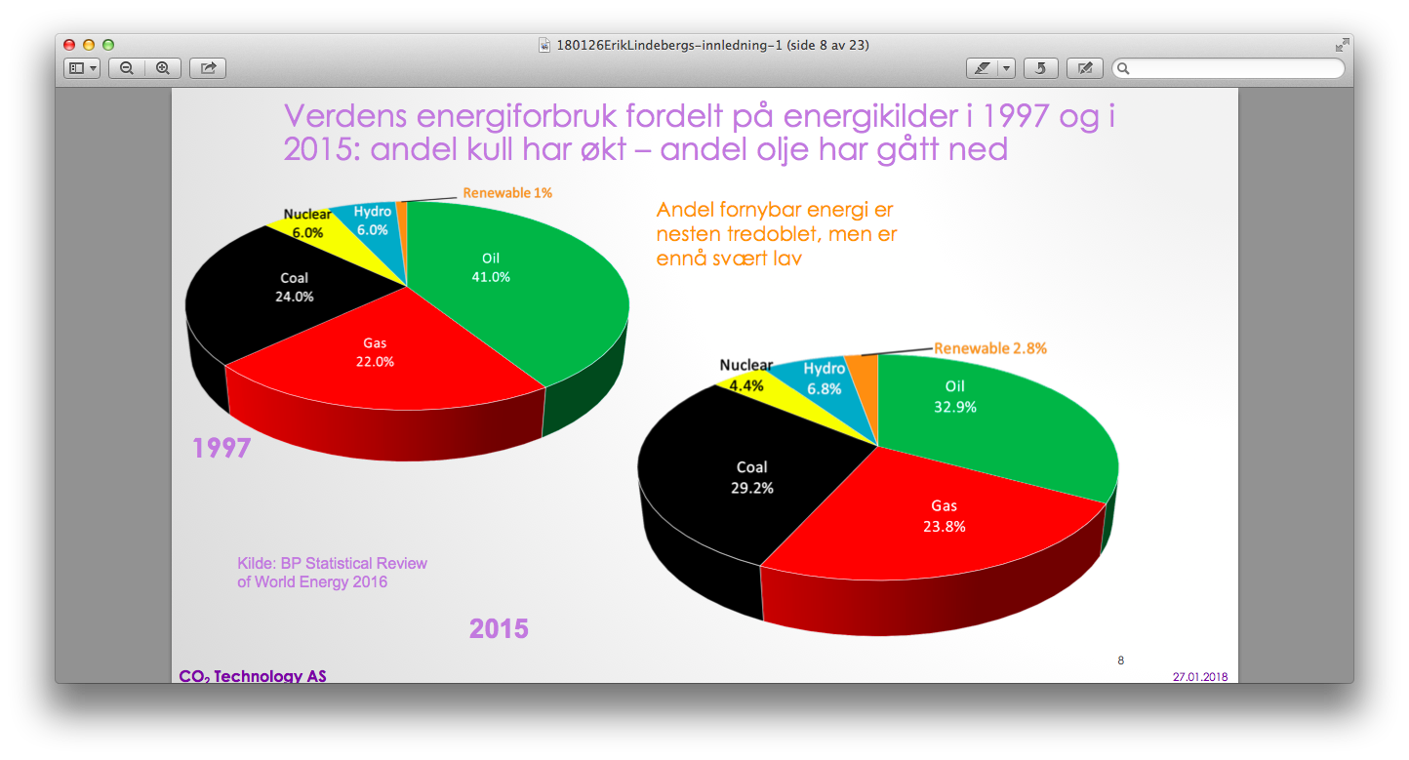

Slide 28
Det er ikke tekniske eller kapasitetsmessige begrensninger for CO2-rensing - bare politiske
Innføres in CO2-avgift som er høyere enn kostanden for å fjern CO2 vil dette kunne gå fort
Dette tilsvarer en CO2-avgift på ca. 400 - 500 kroner per tonn CO2
Det er omtrent det samme nivå som den norske CO2- avgiften offshore
Dette må gjøres globalt
Ny kraftproduksjon må bygges for å elektrifisere transporten
Dette vil fordoble kostanden på elkraft i de fleste land hvilket også gjør fornybar energi mer konkurransedyktig
.

Slide 29
Handlingsplan:
1. Englandskabelen må stoppes og konsesjonen må oppheves.
2. NorthConnects kabel til Skottland må ikke få konsesjon.
Hvordan?
A) Industrien, eierne og fagforeninger, må engasjere seg i saken.
B) Lokalsamfunnet må stille opp.
C) Storsamfunnet må påvirkes.
.

